Slide 1


PROJETO
GESTÃO COMPARTILHADA
Comarca de Caculé
Notes:
1

Slide 2
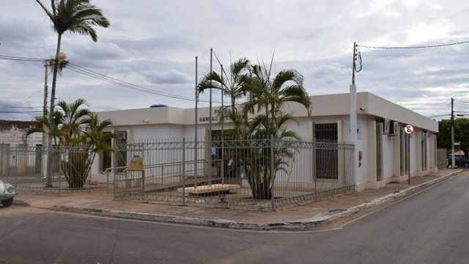
FÓRUM NAOMAR ALCÂNTARA

Slide 3
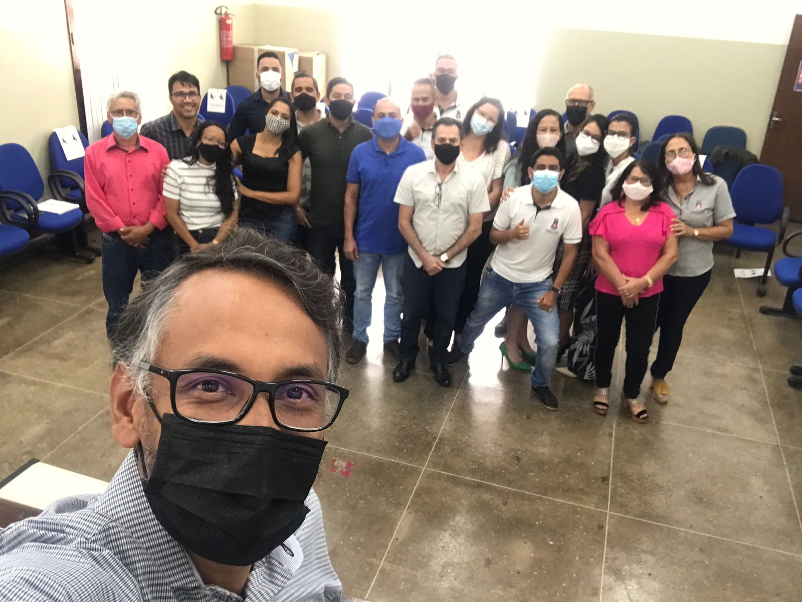
A EQUIPE

Slide 4
PANORAMA DA VARA ÚNICA DE CACULÉ
(Entrância Intermediária - Março de 2021)
  Elevado acervo processual;
  Índice de Atendimento à Demanda - IAD em 84%;
  Taxa de Congestionamento – TC em 98,1%;
  Carência de servidores, desmotivação, baixa produtividade e pouca capacitação;
  Inexistência de metas e rotinas pré-definidas;
  Morosidade processual, insatisfação dos jurisdicionados e Advogados etc.

Slide 5
IDEALIZAÇÃO
Administrar é, antes de tudo, ouvir!
* Necessidade de se ouvir nossos clientes internos (servidores) e externos (advogados, MP etc).

Slide 6
CONCEITO
É o compartilhamento da gestão
com todos os atores/sujeitos
que compõem o sistema de justiça local,
por meio da escuta ativa,
com vistas à melhoria dos serviços
prestados ao jurisdicionado.

Slide 7
Não é delegar a decisão, mas considerar as opiniões, sugestões e críticas, buscando a harmonização dos interesses, a fim de se atingir o melhor resultado.
Busca-se a EFICIÊNCIA e não a EFICÁCIA

Slide 8
OBJETIVOS
Fortalecer a autoestima e o vínculo entre os servidores;
Promover maior comprometimento e ressignificação das tarefas desenvolvidas;
Proporcionar o debate sobre os desafios do dia-a-dia;
Identificar soluções locais para os desafios da Comarca;
Aumentar os índices de produtividade;
Melhorar as taxas do IAD, TC, percentuais do Meta 02, e processos paralisados há mais de 100 (cem) dias;
Aprimorar a comunicação entre o Judiciário, MP, OAB,
Órgãos Auxiliares, Polícias Civil e Militar e comunidade em geral.

Slide 9
ESTRUTURA
GESTÃO DE PESSOAS
1ª ETAPA
CLIENTE INTERNO
(Serv./Estagiários)
GESTÃO DE PROCESSOS DO TRABALHO
ETAPAS
2ª ETAPA
CLIENTE EXTERNO
(MP, OAB, Polícias; Órgãos Aux., comunidade)

Slide 10
1ª ETAPA - EIXO 1
DINÂMICAS E VÍDEOS
MOTIVACIONAIS
FORTALECIMENTO DOS VÍNCULOS
RESSIGNIFICAÇÃO
MOTIVAÇÃO
GESTÃO DE PESSOAS
VALORIZAÇÃO
CAPACITAÇÃO
MELHORIA DA
COMUNICAÇÃO
ESCUTA ATIVA

Slide 11
1ª ETAPA - EIXO 2
Gestão de Processos de Trabalho
GRUPOS TEMÁTICOS
Gabinete
Cartório
Cível
Cartório
Crime
Infância e
Juventude
Oficiais de
Justiça
Adm

Slide 12
2ª ETAPA
INTERLOCUÇÃO COM OS CLIENTES EXTERNOS
Participação da OAB no Plano Diretor (art. 133, CF);
Alinhamento de rotinas com o MP;
Parcerias de capacitação mútua com as Polícias (Palestra Técnicas de Segurança aos servidores – PM);
Interação com os órgãos integrantes da rede de proteção à criança e ao adolescente (1º Simpósio realizado);
Formulário de avaliação pela comunidade (em construção).

Slide 13
RESULTADOS
Equipe integrada, motivada, dedicada e participativa;
Servidores capacitados – qualidade na análise processual e autonomia na prática dos atos cartorários;
Padronização dos documentos cartorários – celeridade e organização dos atos;
Diminuição de acervo, aumento da produtividade (cartório e gabinete) e melhoramento dos índices oficiais – definição de metas para todos;
Padronização de etiquetas (cartório e gabinete) – efetividade e celeridade na triagem de processos;
Incremento da comunicação entre o Judiciário, MP, OAB e os Órgãos Auxi- liares.

Slide 14
RESULTADOS
(Dados Estatísticos)
*Fonte:Exaudi
 | 2021 | 2022
ÍNDICE DE ATENDIMENTO À DEMANDA (IAD) | 84% | 171,3%
TAXA DE CONGESTIONAMENTO (TC) | 91,8% | 87,1%
PERCENTUAL CUMPRIMENTO META 02 | 17,3% | 36,5%
ACERVO PROCESSUAL | 8.060 | 7.399
DESPACHOS | 2.590 | 3.405
DECISÕES | 629 | 607
SENTENÇAS | 629 | 1.162

Slide 15
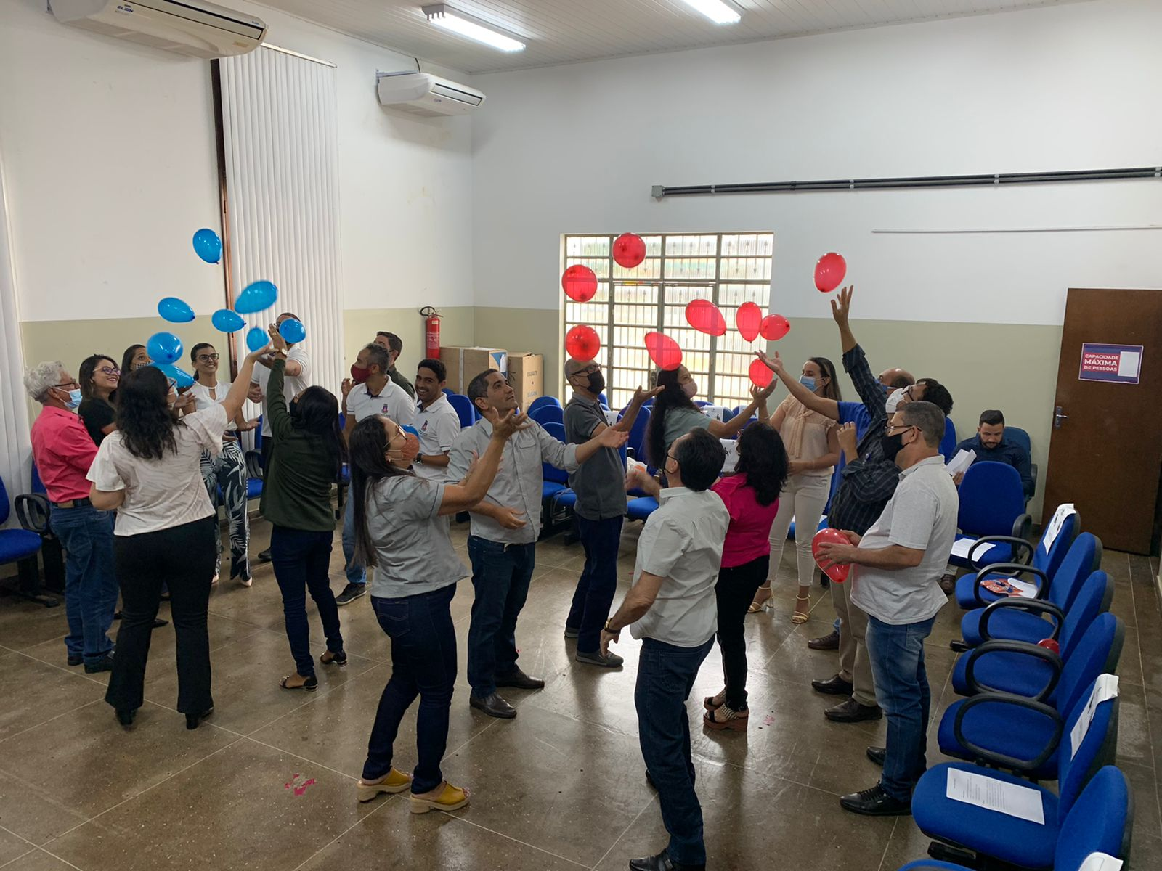
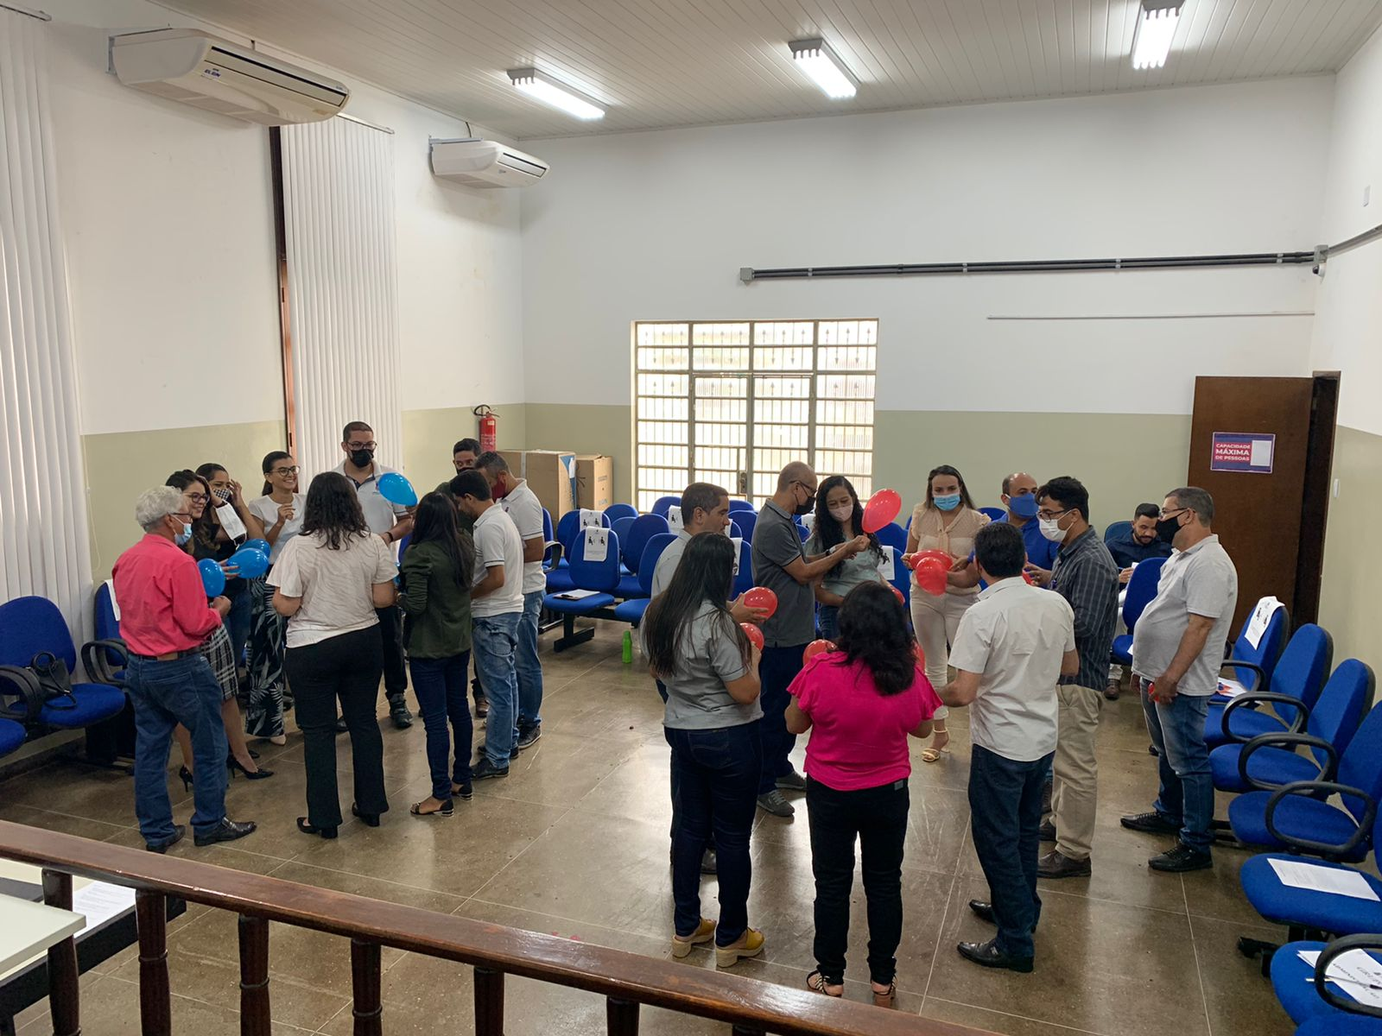
GESTÃO DE PESSOAS

Slide 16
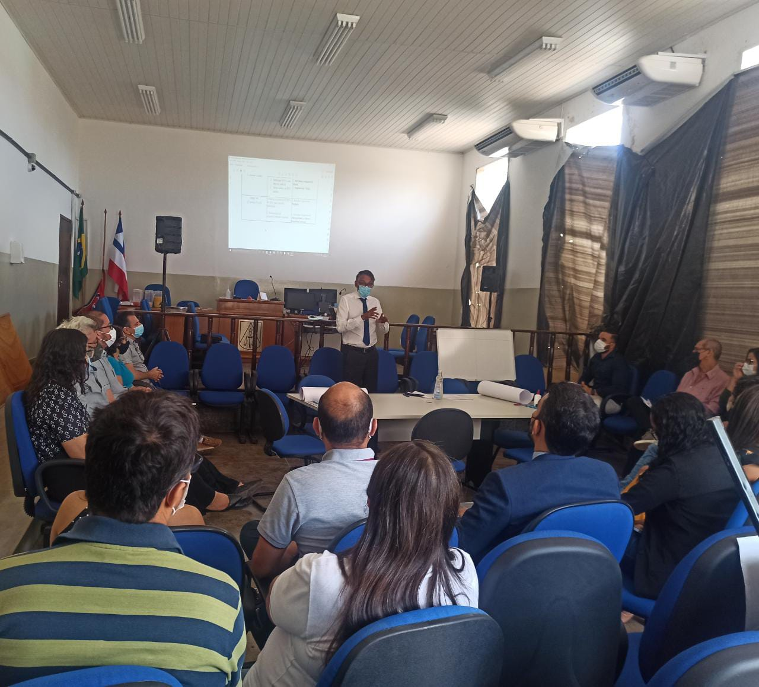
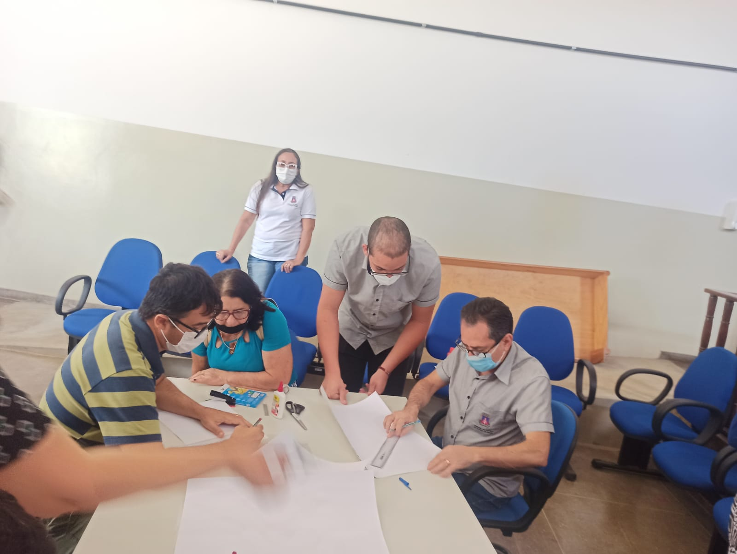
GESTÃO DE TRABALHO

Slide 17
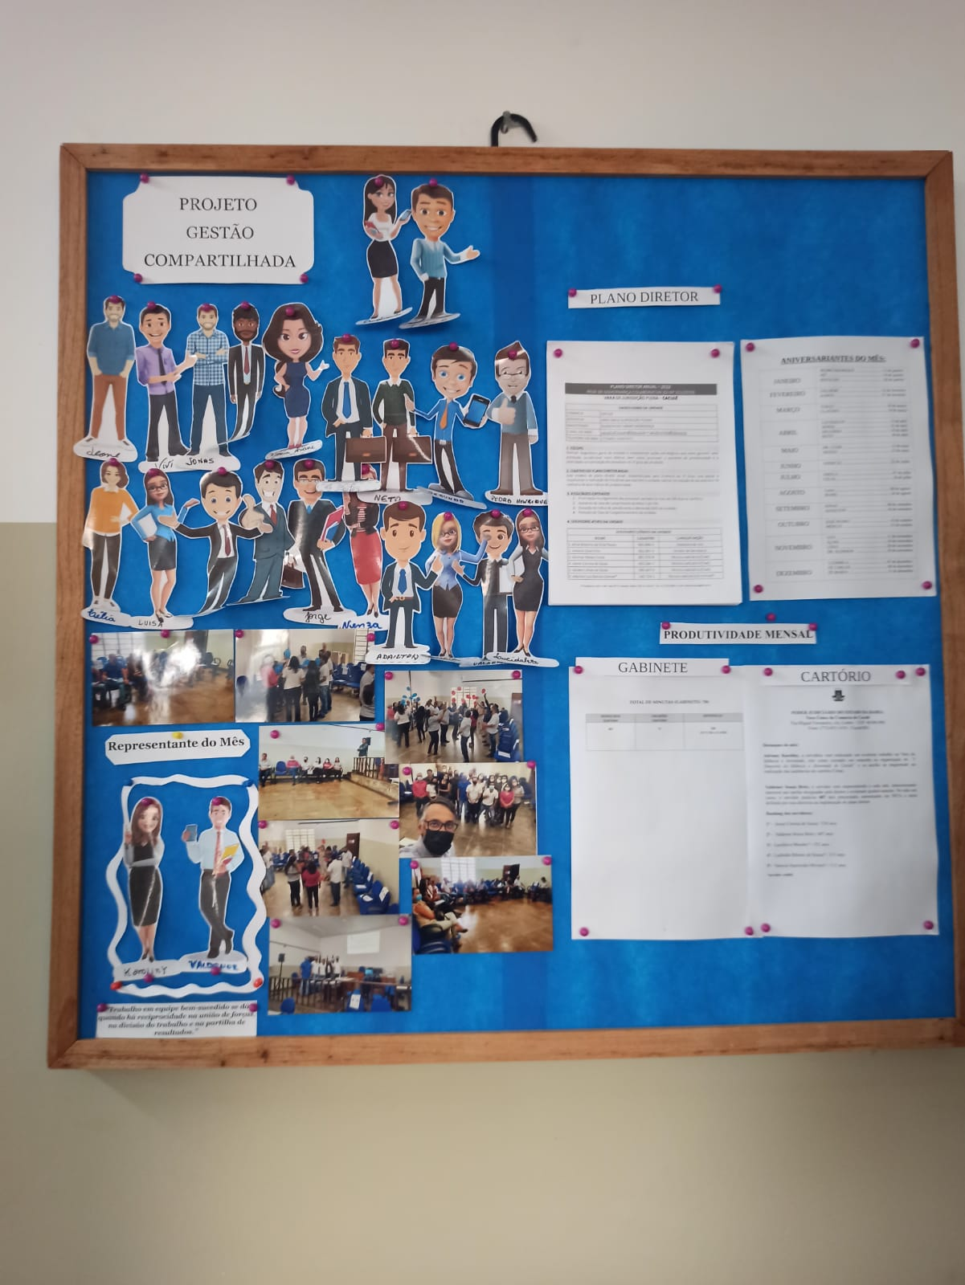
MURAL DO PROJETO

Slide 18
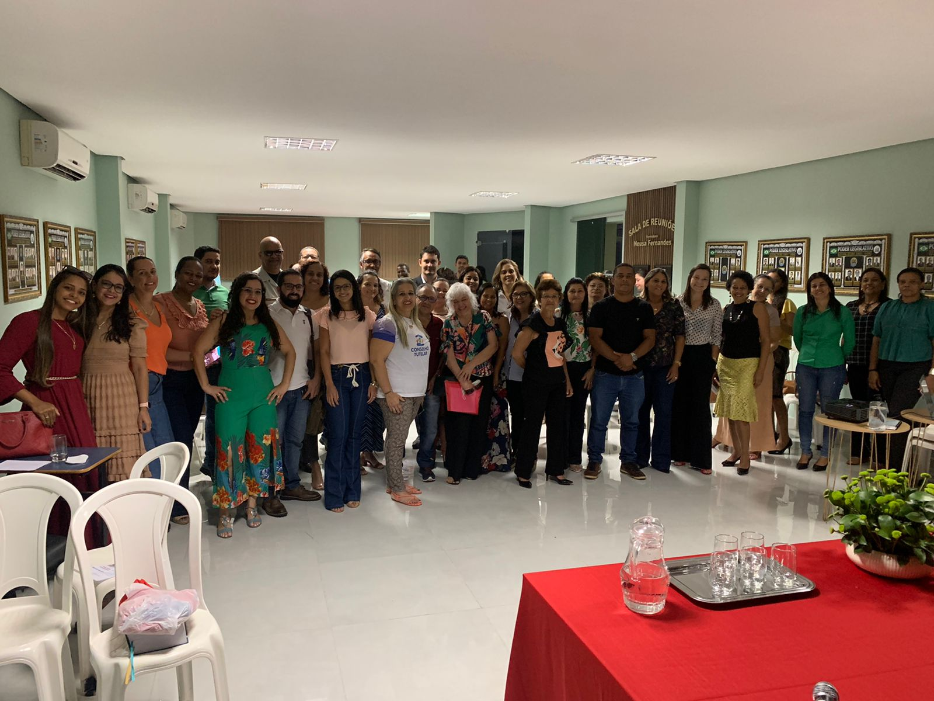
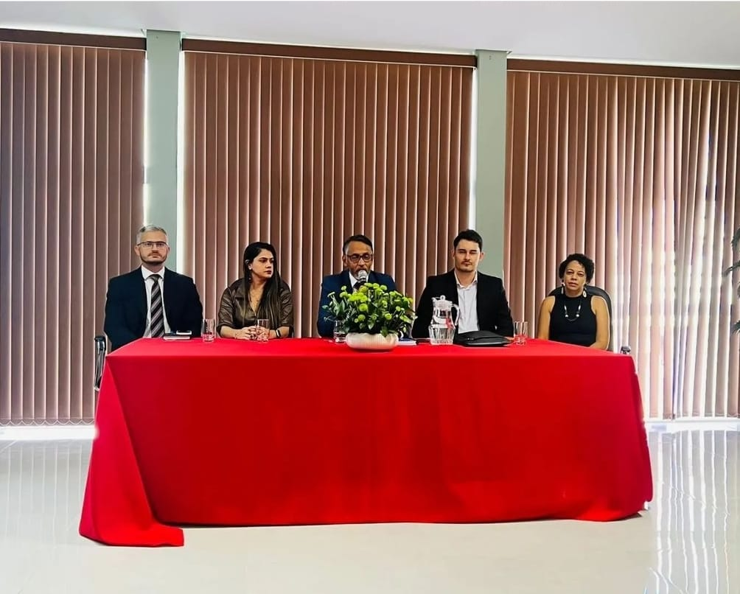
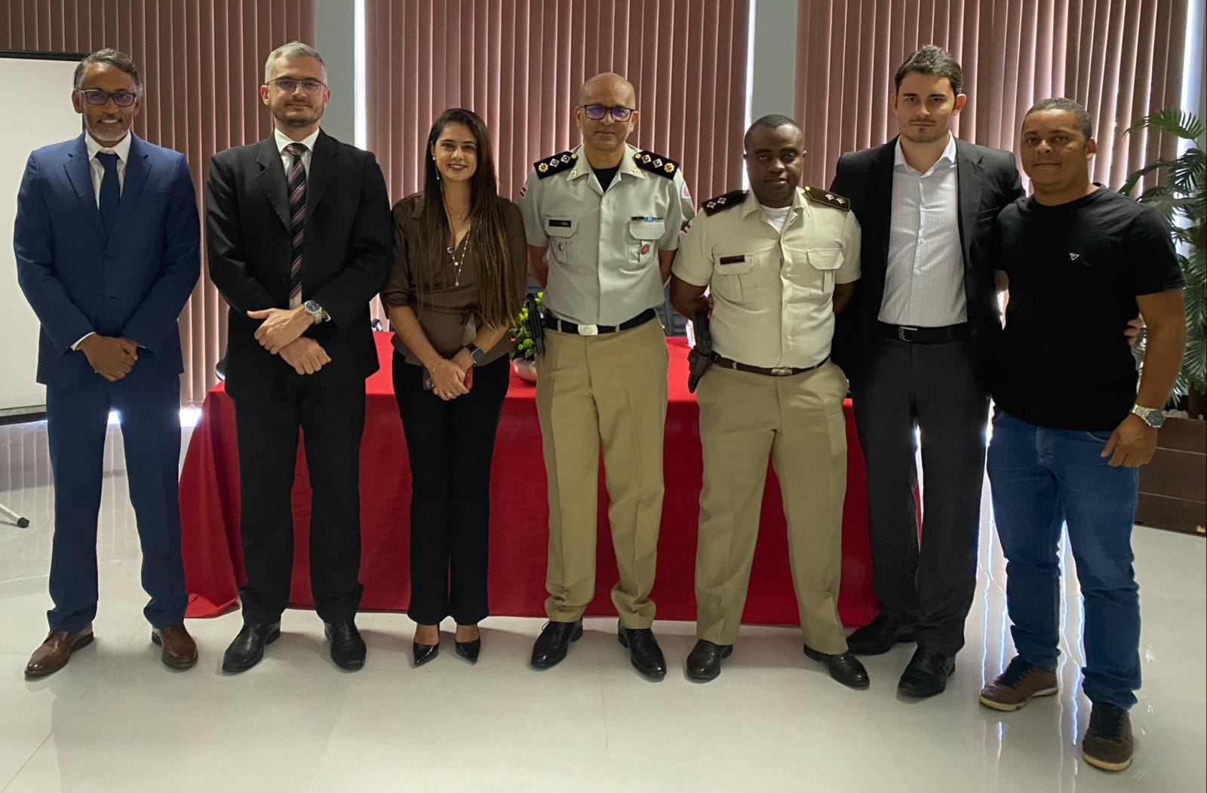
1º SIMPÓSIO DA INFÂNCIA E JUVENTUDE DE CACULÉ

Slide 19
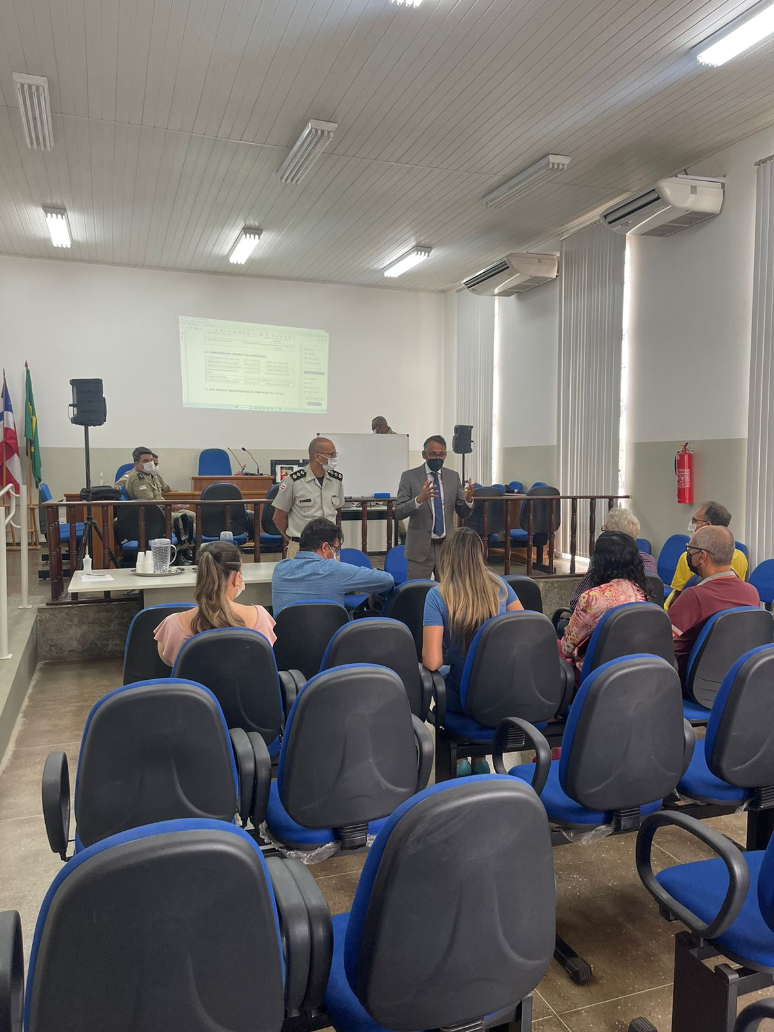
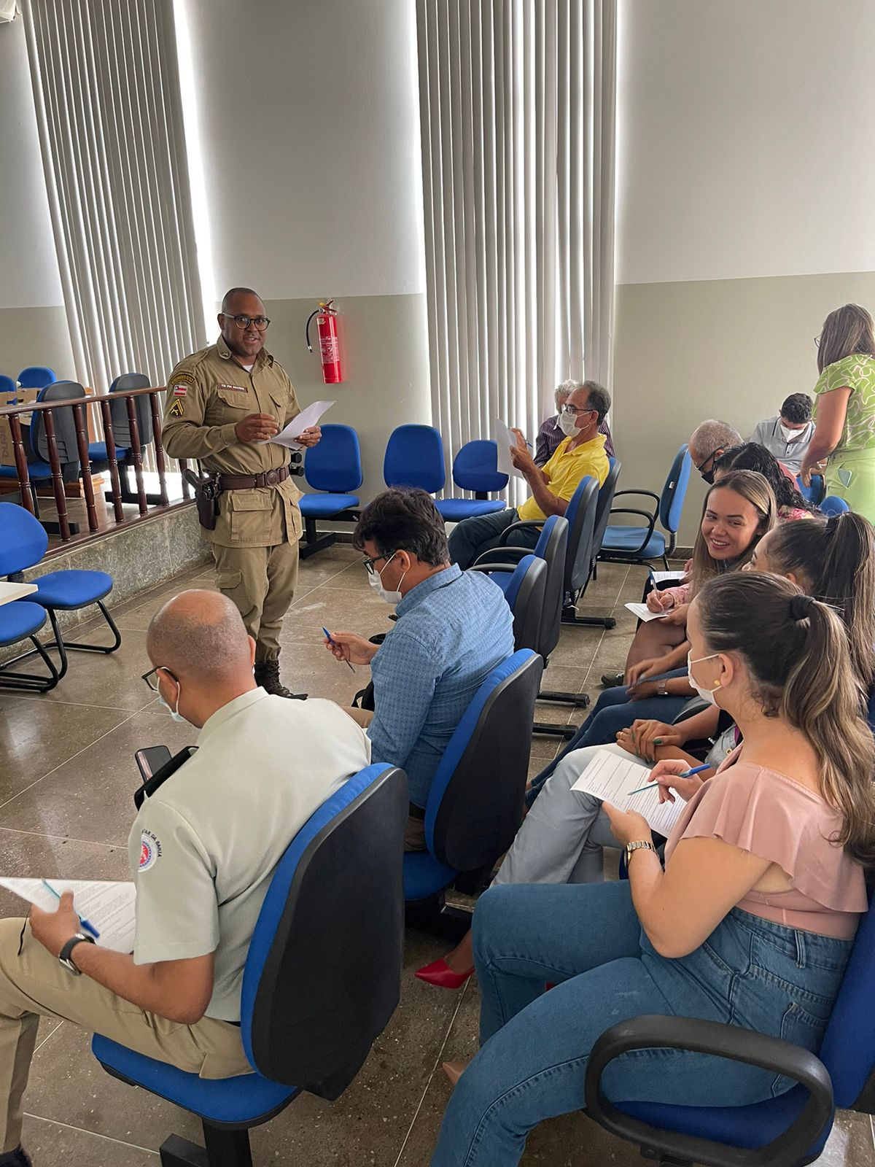
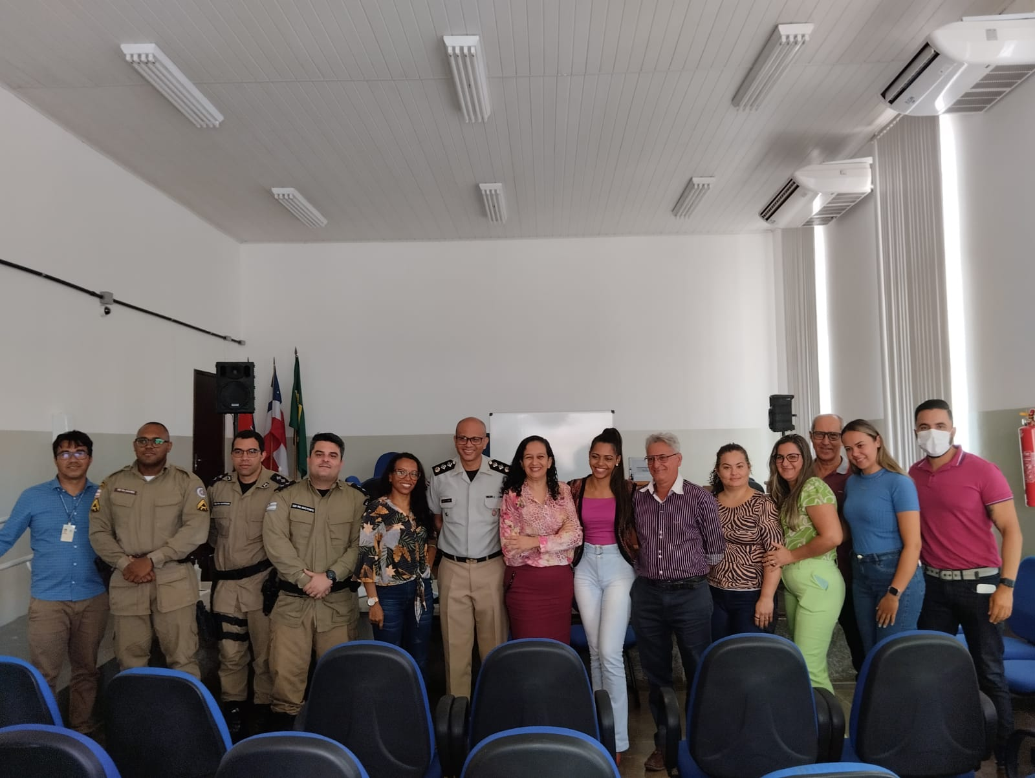
TREINAMENTO DE SEGURANÇA PARA OFICIAIS DE JUSTIÇA
(94ª CIPM)

Slide 20
“Sempre vejo anunciados cursos de oratória.
Nunca vi anunciado curso de escutatória.
Todo mundo quer aprender a falar.
Ninguém quer aprender a ouvir.”
- Rubem Alves -

Slide 21
Obrigado!
Álerson Mendonça

